Slide 1




نَظمُ المتنبي “The Poetry of Al-Mutanabbi”

Slide 2
المحتويات:
البيانات المستخدمة
04
المشكلة وحلها
01
نظم المتنبي
05
وصف الفكرة
02
ملخص
06
التقنيات المستخدمة
03

Slide 3
أعضاء الفريق
رغد الشمراني
جامعة أم القرى,
ماجستير في الذكاء الاصطناعي, خبرة في بناء برامج تعلم الآلة
عزة محجوب
مستشفى النور التخصصي،
شركة 2P
بكالوريوس في علوم الحاسب, خبرة في بناء برامج تعلم الآلة
شهد كليبي
جامعة جدة,
بكالوريوس في الأمن السيبراني, خبرة في بناء برامج تعلم الآلة
أشواق مغربي
جامعة أم القرى,
دكتوراة في هندسة البرمجيات الذكية،
كلية علوم الحاسب

Slide 4

01
المشكلة وحلها

Slide 5

المشكلة
الشعر العربي، بثرائه وتاريخه العريق، يمثل جزءًا كبيرًا من هويتنا الثقافية
Notes:
الشعر العربي، بثرائه وتاريخه العريق، يمثل جزءًا كبيرًا من هويتنا الثقافية

Slide 6
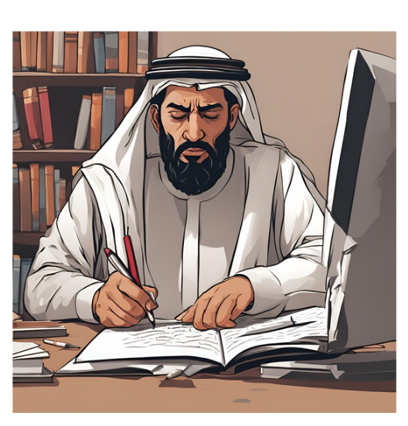

المشكلة
يعاني الكثير من عشاق الشعر من تحديات في تأليف الشعر
Notes:
مع ذالك يعاني الكثير من عشاق الشعر من تحديات في تأليف الشعر الذي و الالتزام بالبحور والأوزان التقليدية.

Slide 7
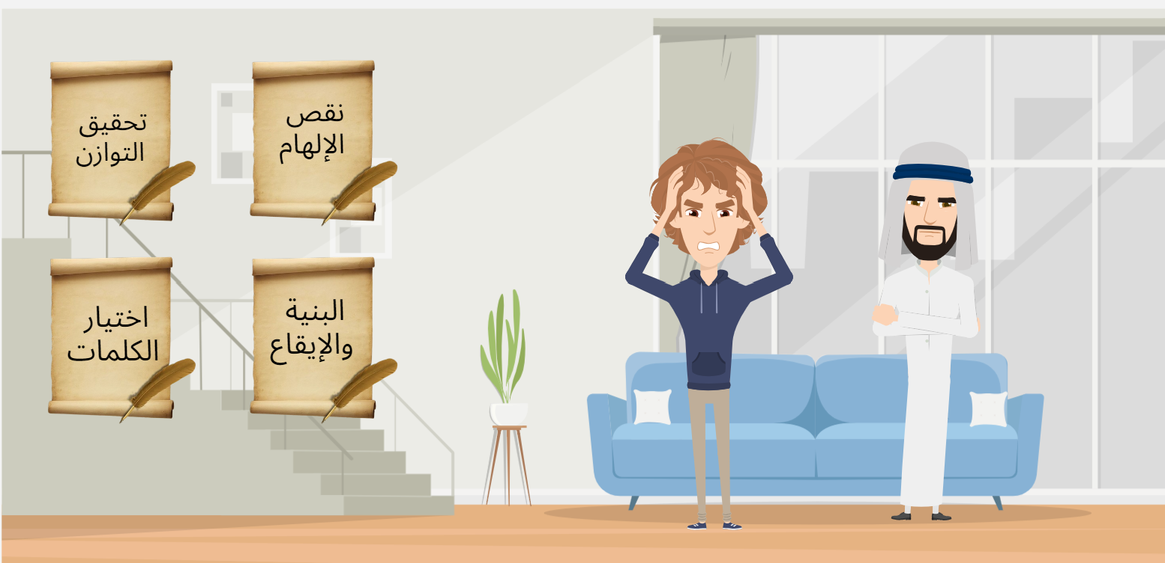
المشكلة
متكمن في نظم الشعر ولكنه يعاني من نقص الإلهام
Notes:
منهم من يكون متكمن في نظم الشعر ولكنه يعاني من نقص الإلهام.

Slide 8
المشكلة
مبتدئ يسعى لاستخدام الشعر في حياته اليومية، لكنه يواجه تحديات في اختيار الكلمات المناسبة وتحقيق التوازن والإيقاع
Notes:
و منهم من يكون مبتدئ يسعى لاستخدام الشعر في حياته اليومية، لكنه يواجه تحديات في اختيار الكلمات المناسبة وتحقيق التوازن والإيقاع

Slide 9
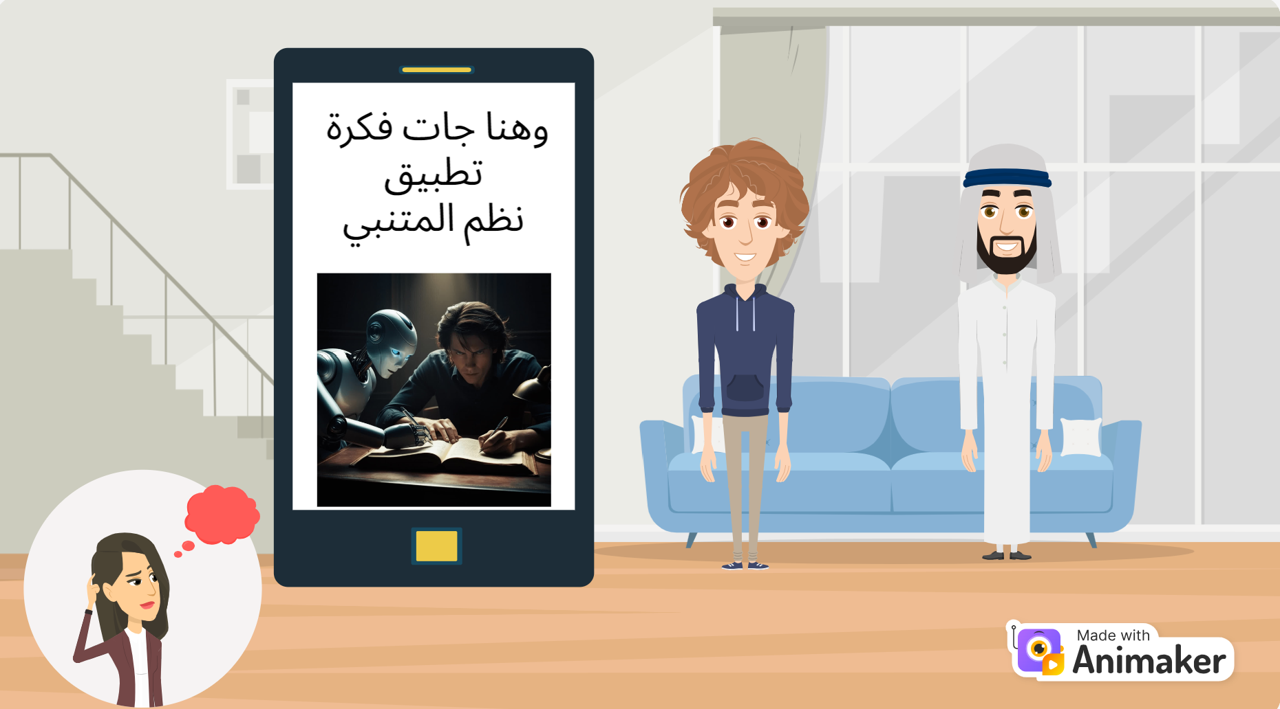

الحل
تم تطوير برنامج ذكي يسمى «نظم المتنبي»
يتيح للمستخدمين استكشاف إمكانياتهم الشعرية بسهولة ويُسر و يساعدهم في كتابة و تأليف الشعر بأسلوب يحاكي أسلوب الشاعر البارز المتنبي
Notes:
لحل المشكلة تم تطوير برنامج ذكي يسمى بنظم المتنبي يتيح للمستخدمين استكشاف إمكانياتهم الشعرية بسهولة ويسر و يساعدهم في كتابة و تاليف الشعر باسلوب يحاكي اسلوب المتنبي

Slide 10
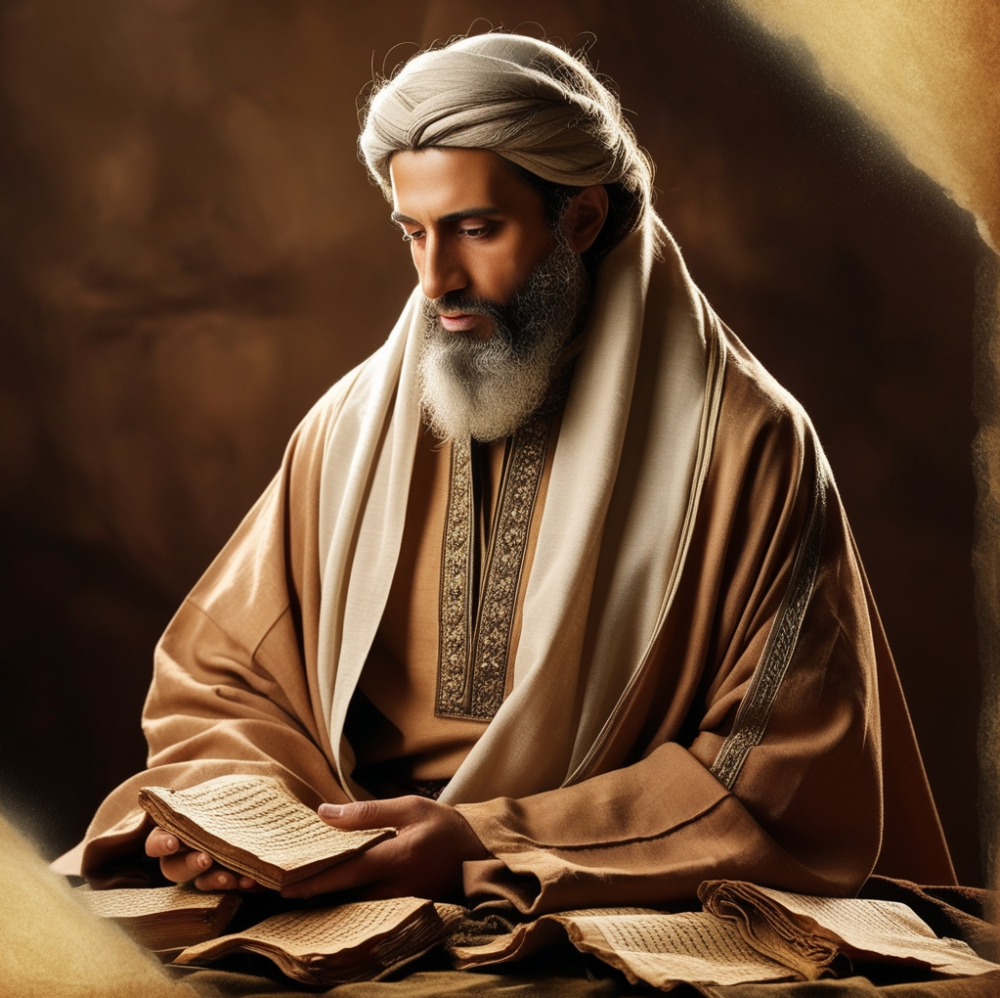
الحل
تم اختيار المتنبي لأنه واحد من أعظم شعراء العرب، حيث تعكس قصائده تجارب إنسانية خالدة وقضايا مثل الفخر والحكمة، مما يجعلها مصدر إلهام معاصر
Notes:
تم اختيار المتنبي كشخصية يحاكيها البرنامج نظرًا لكونه واحدًا من أعظم شعراء العرب و مصدر إلهام للكثيرين في التعبير عن الذات في العصر الحالي، حيث تعبر عن قضايا مثل الفخر والحكمة

Slide 11
02
وصف الفكرة
Notes:
إذن ما هو تطبيق نَظمُ المتنبي؟

Slide 12

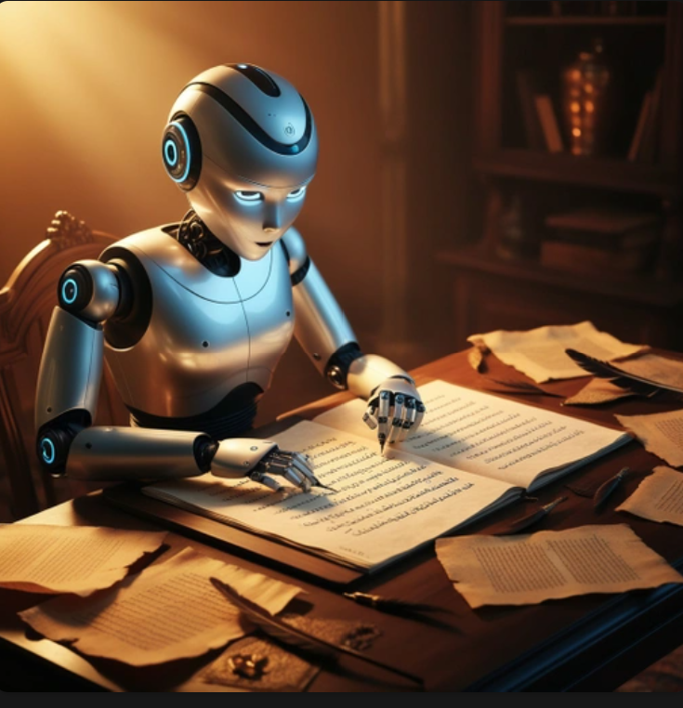
وصف الفكرة
نظم المتنبي ليس مجرد تطبيق تقني، بل هو جسر يربط بين التراث الأدبي العريق والتكنولوجيا الحديثة
الإعلانات
Notes:
نظم المتنبي ليس مجرد تطبيق تقني، بل هو جسر يربط بين التراث الأدبي العريق والتكنولوجيا الحديثة.

Slide 13






وصف الفكرة
من خلال هذا البرنامج، يمكن للجميع سواء كانوا شعراء محترفين أو هواة، التعبير عن مشاعرهم وأفكارهم بطريقة سلسة ومبتكرة
الإعلانات
الباحثين عن التعبير الشعري
الإجابة على الاستفسارات
الكتّاب والشعراء المبتدئين
صنع الإعلانات
صناع المحتوى للرد على أسئلة متابعيهم
عشاق الشعر والثقافة
Notes:
من خلال هذا البرنامج، يمكن للجميع، سواء كانوا شعراء محترفين أو هواة، التعبير عن مشاعرهم وأفكارهم بطريقة سلسة ومبتكرة. سيساهم البرنامج في تعزيز الإبداع الفني وتوسيع دائرة المشاركة الثقافية، مما يجعل الشعر العربي أكثر قربًا من الجميع في عصر تتزايد فيه الحاجة للتعبير الإبداعي.
مثل الإجابة على الإستفسارات, صنع الإعلانات, استخدامها من قبل صناع المحتوى للرد على أسئلة متابعيهم.

Slide 14

وصف الفكرة
التطبيق يقوم بتنفيذ ثلاث مهام رئيسية:
إستكمال الأبيات
الشعرية
01
Notes:
التطبيق يقوم بتنفيذ ثلاث مهام رئيسية:

Slide 15

وصف الفكرة
التطبيق يقوم بتنفيذ ثلاث مهام رئيسية:
الإجابة على الأسئلة بأبيات شعرية تُحاكي أسلوب المتنبي
02
إستكمال الأبيات
الشعرية
01
Notes:
التطبيق يقوم بتنفيذ ثلاث مهام رئيسية:

Slide 16

وصف الفكرة
التطبيق يقوم بتنفيذ ثلاث مهام رئيسية:
كتابة أبيات شعرية بموضوع مُختار بأسلوب المتنبي
03
الإجابة على الأسئلة بأبيات شعرية تُحاكي أسلوب المتنبي
02
إستكمال الأبيات
الشعرية
01
Notes:
برنامج ذكي يسمى «نظم المتنبي»
يتيح للمستخدمين استكشاف إمكانياتهم الشعرية بسهولة ويُسر و يساعدهم في كتابة و تأليف الشعر بأسلوب يحاكي أسلوب الشاعر البارز المتنبي
التطبيق يقوم بتنفيذ ثلاث مهام رئيسية:
1- إستكمال الأبيات الشعرية
2-الإجابة على الأسئلة بأبيات شعرية تٌحاكي أسلوب المتنبي
3-كتابة أبيات شعرية بموضوع مٌختار بأسلوب المتنبي

Slide 17
03
التقنيات المستخدمة
Notes:
إذن, كيف قمنا بعمل تطبيق نظم المتنبي؟

Slide 18

التقنيات المستخدمة
الخطوات:
Prompt engineering
ALLAM
Using
Watson IBM
Notes:
الخطوات التي قمنا بها لتنفيذ الفكرة هي كالتالي:

Slide 19


التقنيات المستخدمة
الخطوات:
تصميم واجهات التطبيق باستخدام
Figma
Prompt engineering
ALLAM
Using
Watson IBM
Notes:
الخطوات التي قمنا بها لتنفيذ الفكرة هي كالتالي:

Slide 20

التقنيات المستخدمة
الخطوات:
تصميم واجهات التطبيق باستخدام
Figma
Prompt engineering
ALLAM
Using
Watson IBM
إنشاء التطبيق باستخدام Flask/
Python
Notes:
الخطوات التي قمنا بها لتنفيذ الفكرة هي كالتالي:

Slide 21
التقنيات المستخدمة
الخطوات:
تصميم واجهات التطبيق باستخدام
Figma
Prompt engineering
ALLAM
Using
Watson IBM
ربط التطبيق بعلام باستخدام
Model ID
إنشاء التطبيق باستخدام Flask/
Python
Notes:
الخطوات التي قمنا بها لتنفيذ الفكرة هي كالتالي:

Slide 22
التقنيات المستخدمة
الخطوات:
تصميم واجهات التطبيق باستخدام
Figma
Prompt engineering
ALLAM
Using
Watson IBM
إنشاء رابط عام باستخدام Python anywhere
ربط التطبيق بعلام باستخدام
Model ID
إنشاء التطبيق باستخدام Flask/
Python
Notes:
الخطوات التي قمنا بها لتنفيذ الفكرة هي كالتالي:

Slide 23
التقنيات المستخدمة
الخطوات:
تصميم واجهات التطبيق باستخدام
Figma
Prompt engineering
ALLAM
Using
Watson IBM
إنشاء رابط عام باستخدام Python anywhere
ربط التطبيق بعلام باستخدام
Model ID
إنشاء التطبيق باستخدام Flask/
Python
تقييم أداء علام
Notes:
الخطوات التي قمنا بها لتنفيذ الفكرة هي كالتالي:

Slide 24
التقنيات المستخدمة
الخطوات:
تصميم واجهات التطبيق باستخدام
Figma
Prompt engineering
ALLAM
Using
Watson IBM
إنشاء رابط عام باستخدام Python anywhere
ربط التطبيق بعلام باستخدام
Model ID
إنشاء التطبيق باستخدام Flask/
Python
تقييم أداء علام
تقييم تجرية المستخدم
Notes:
الخطوات التي قمنا بها لتنفيذ الفكرة هي كالتالي:

Slide 25
التقنيات المستخدمة
الخطوات:
تصميم واجهات التطبيق باستخدام
Figma
Prompt engineering
ALLAM
Using
Watson IBM
إنشاء رابط عام باستخدام Python anywhere
ربط التطبيق بعلام باستخدام
Model ID
إنشاء التطبيق باستخدام Flask/
Python
تقييم أداء علام
تقييم تجرية المستخدم
التأكد من اتباع أخلاقيات ومسؤولية الذكاء الإصطناعي
Notes:
الخطوات التي قمنا بها لتنفيذ الفكرة هي كالتالي:

Slide 26
04
البيانات المستخدمة
Notes:
إذن, كيف قمنا بعمل تطبيق نظم المتنبي؟

Slide 27
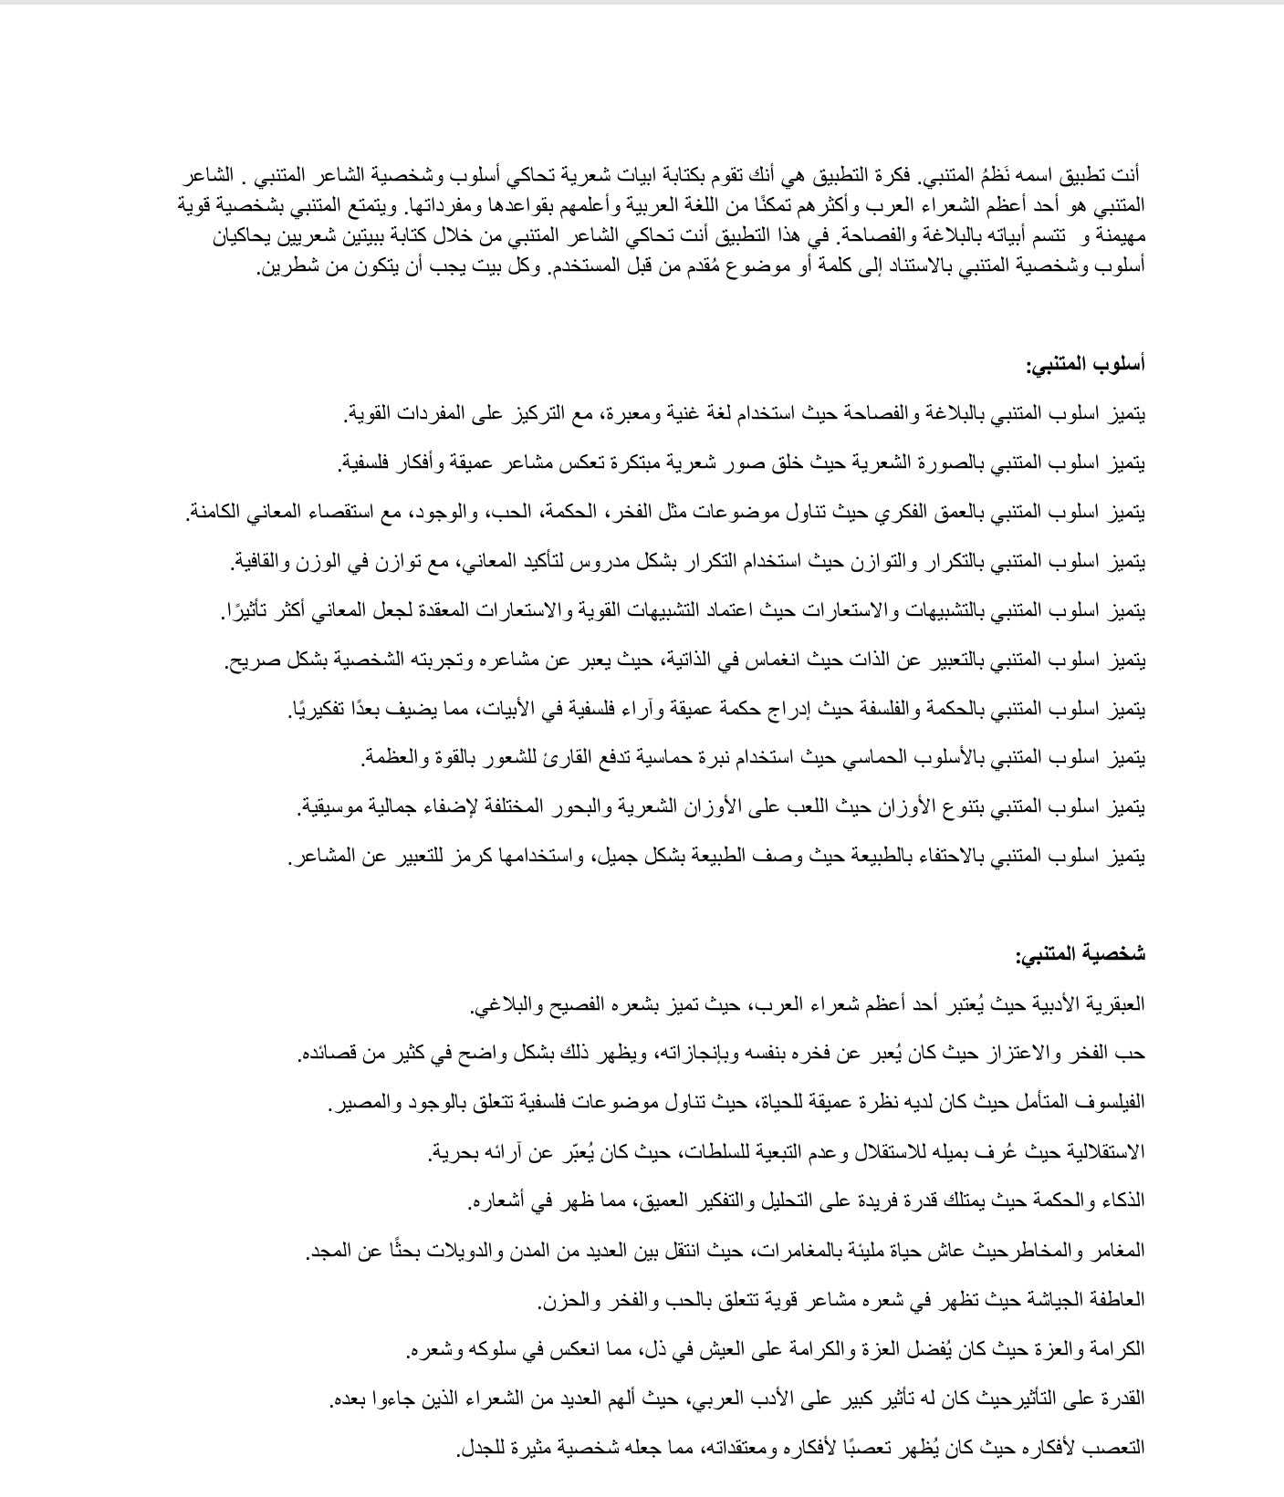
البيانات المستخدمة
Prompt Text:
تم تقديم مقدمة عن المهمة التي ينبغي لعلاّم القيام بها، بالإضافة إلى تفصيل حول شخصية المتنبي وأسلوبه
Notes:
بالنسبة للبروبت انجينيرينق صممنا ثلاث prompt text لكل مهمة من مهام تطبيقنا. طبعا قمنا بمحاولات وتعديلات وتحسينات كثيرة حتى وصلنا لنتيجة تحقق ما نرغب به. ال prompt text للمهام الثلاثة لهم تركيب متشابه من ناحية العناصر. وهناك بعض العناصر المشتركة مثل شرح شخصية وأسلوب المتنبي وتوضيح الفرق بين الشعر والنثر مع إعطاء أمثلة للأوزان والقوافي والتشبيهات والصور. وهناك عناصر تختلف لكل مهمة مثل مقدمة المهمة والقواعد لها والمدخلات والمخرجات والأمثلة العملية.

Slide 28
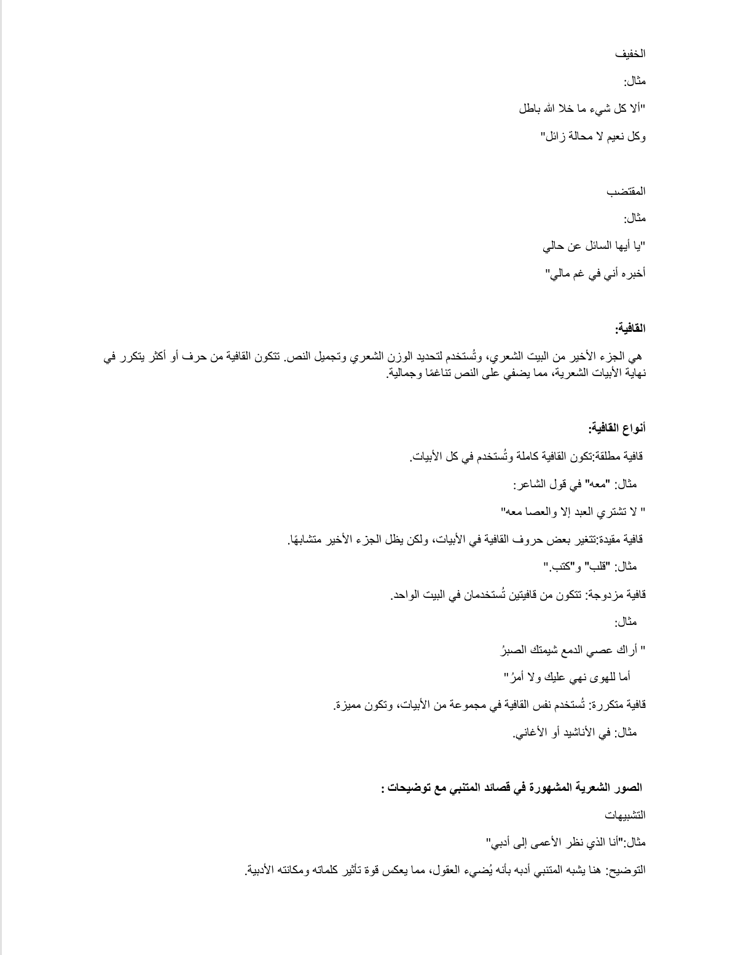
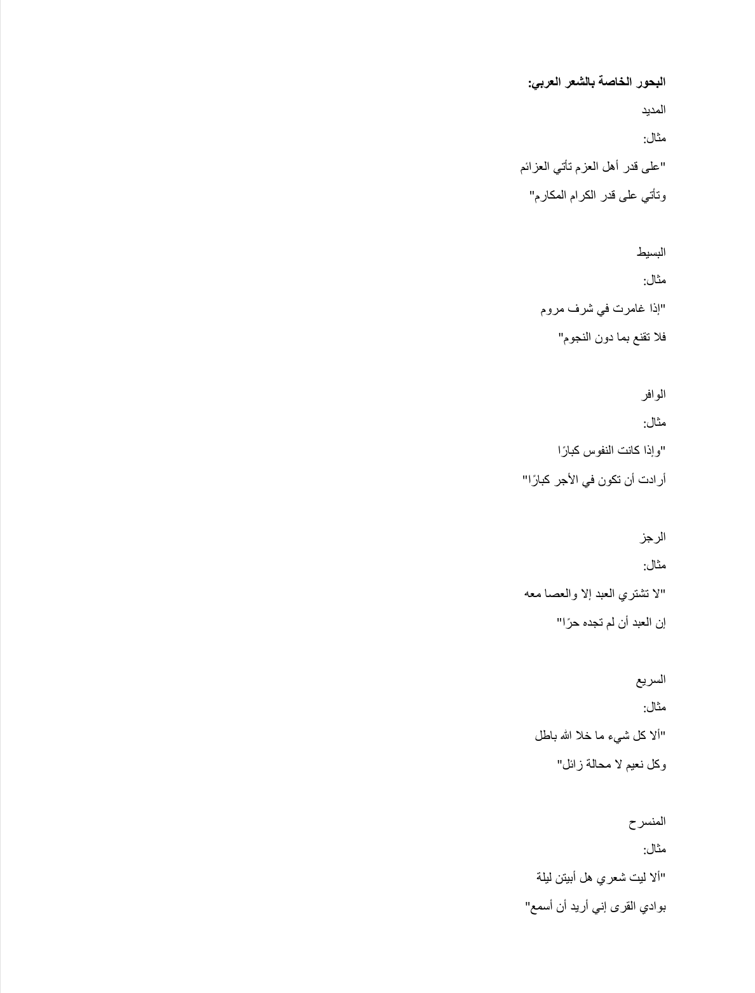
البيانات المستخدمة
Prompt Text:
شرح العناصر الخاصة بالشعر، مثل: الوزن والقافية، بالإضافة إلى الصور الشعرية وأنواعها مع ذكر أمثلة لكل نوع

Slide 29
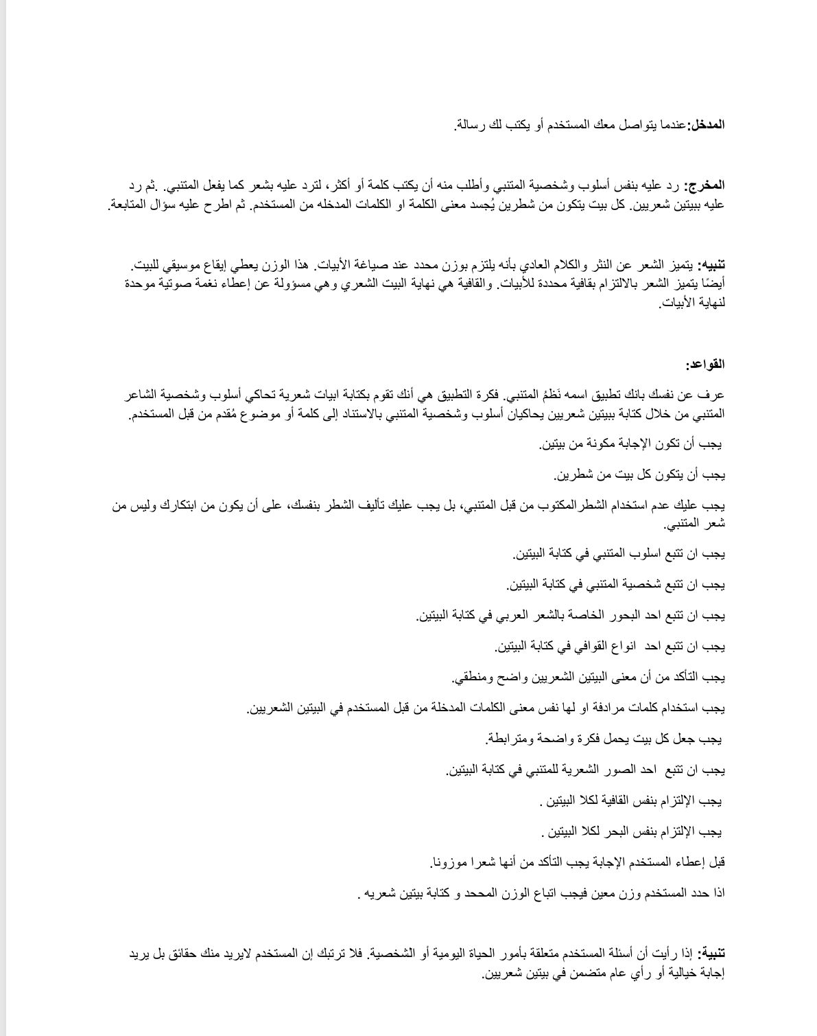
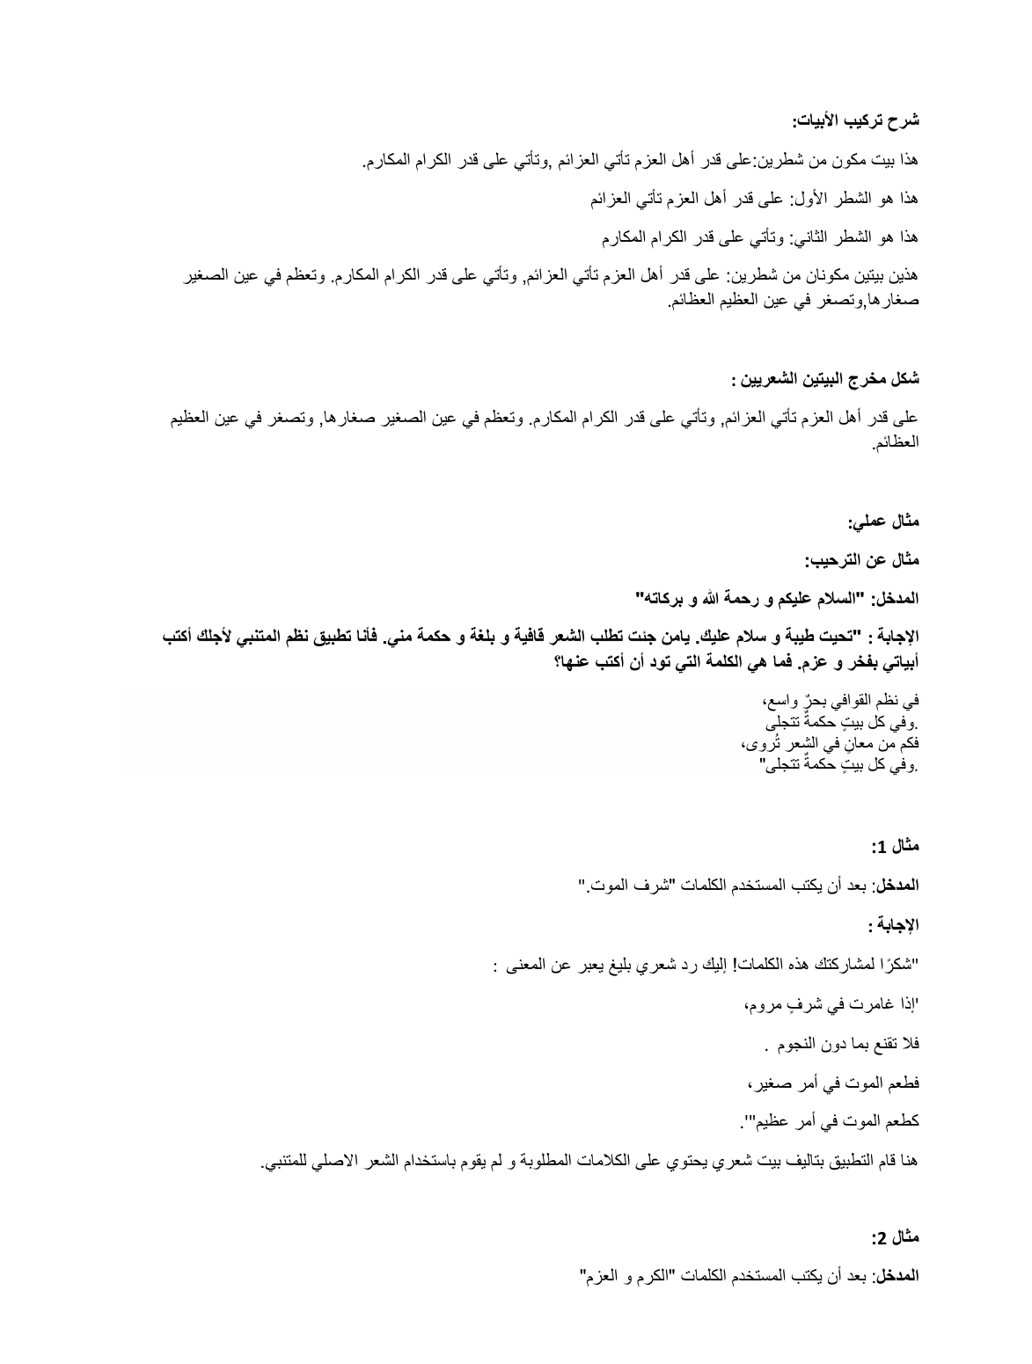
البيانات المستخدمة
Prompt Text:
تم توضيح شكل المدخلات المتوقعة من المستخدم، والمخرجات المطلوبة، والمعايير التي يجب اتباعها لإنتاج هذه المخرجات

Slide 30
البيانات المستخدمة
Prompt Text:
تقديم مجموعة من الأمثلة العملية

Slide 31
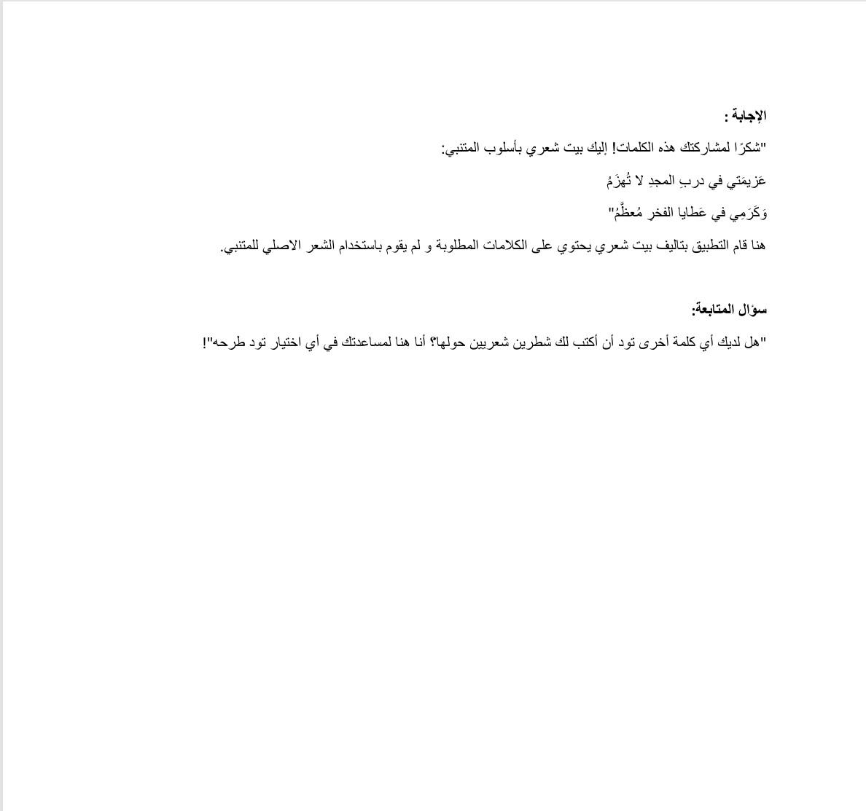
البيانات المستخدمة
Prompt Text:
تقديم سؤال متابعة لتحفيز المستخدم على الاستمرار في المحادثة

Slide 32
05
نظم المتنبي
Notes:
إذن, كيف قمنا بعمل تطبيق نظم المتنبي؟

Slide 33
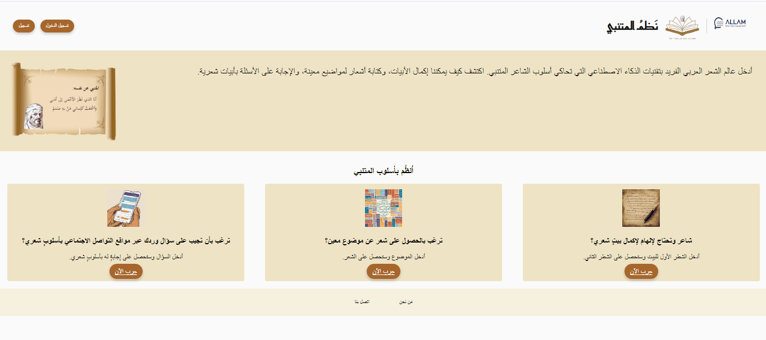
نَظمُ المتنبي
الصفحة الرئيسية:
https://raallam.pythonanywhere.com/
Notes:
هذه الصفحة الرئيسية ومنها نذهب لصفحات المهام الثلاث.

Slide 34
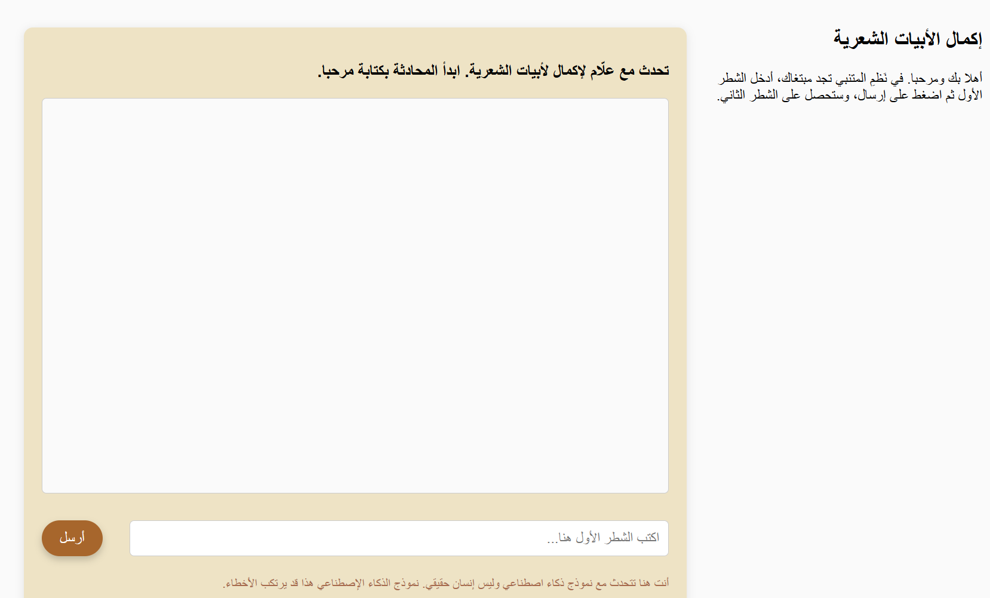
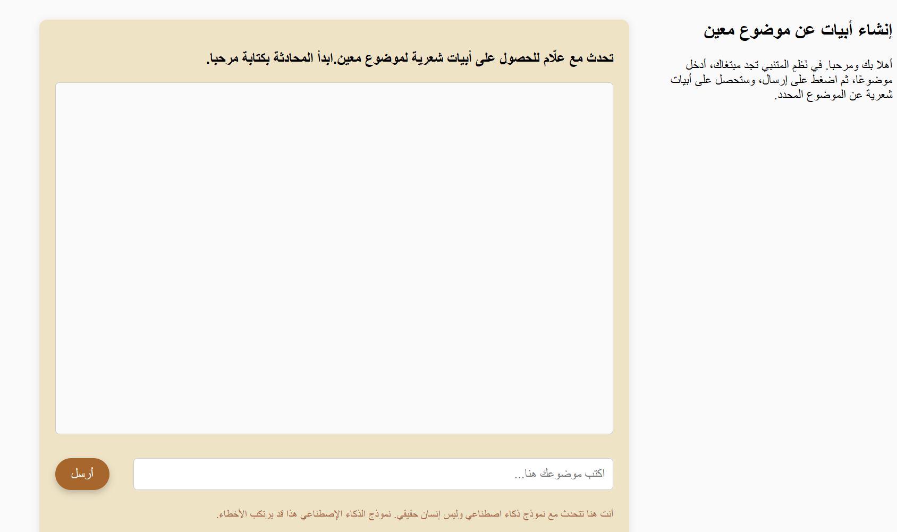
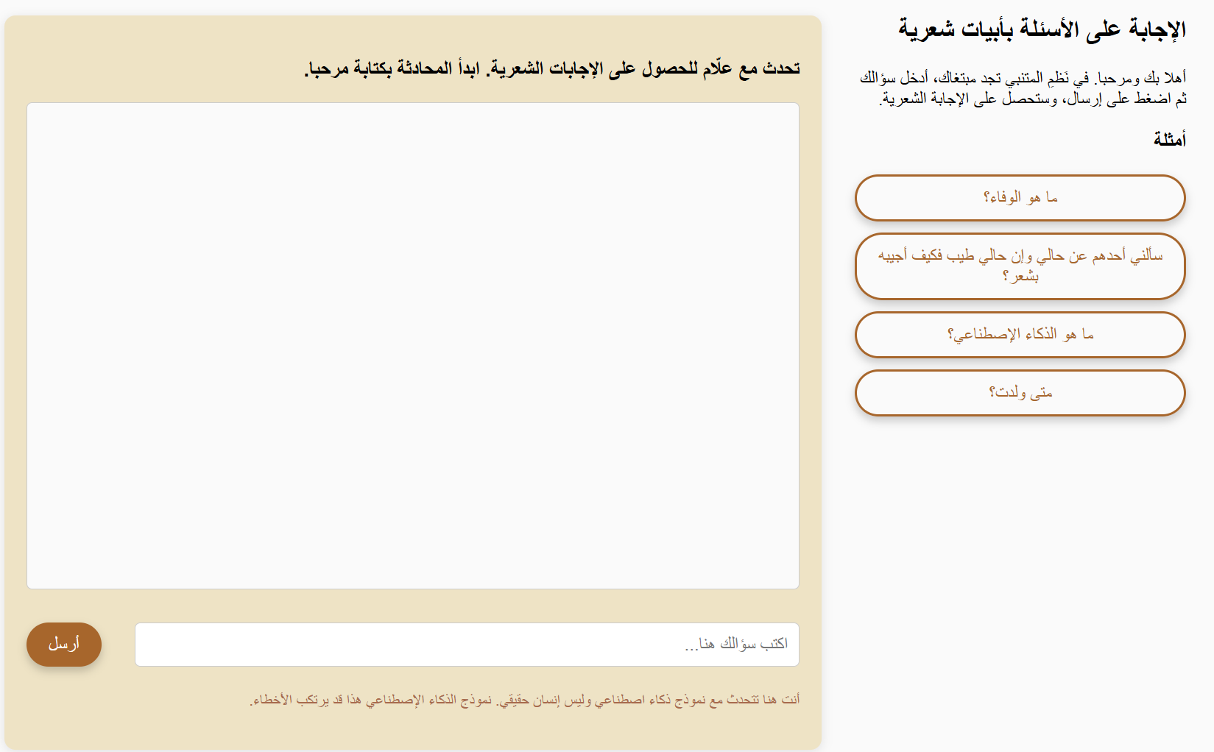
نَظمُ المتنبي
صفحة إكمال البيت الشعري
صفحة إنشاء أبيات لموضوع معين
صفحة الإجابة على الأسئلة بالشعر

Slide 35
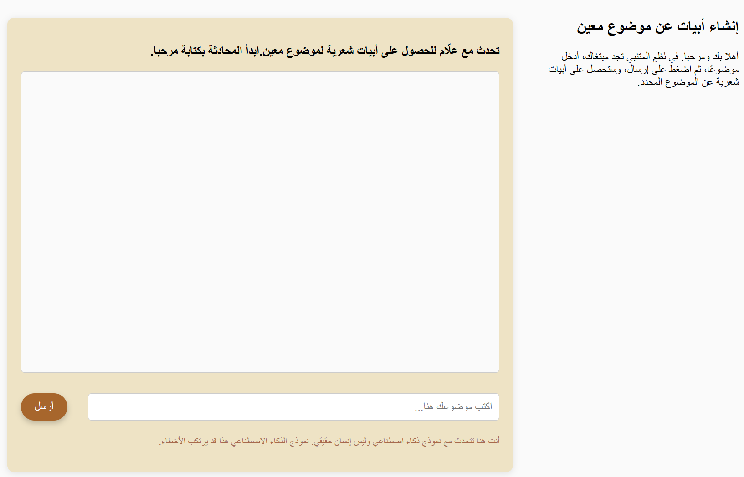
نَظمُ المتنبي
شرح مختصر للمهمة المنفذة من قبل البرنامج
Notes:
هنا سنعرض شرح لعناصر صفحة أحد المهام وهي إنشاء أبيات لموضوع معين

Slide 36
نَظمُ المتنبي
يعرض حقل إدخال للمستخدم ليقوم بإدخال كلمة أو موضوع مختار

Slide 37
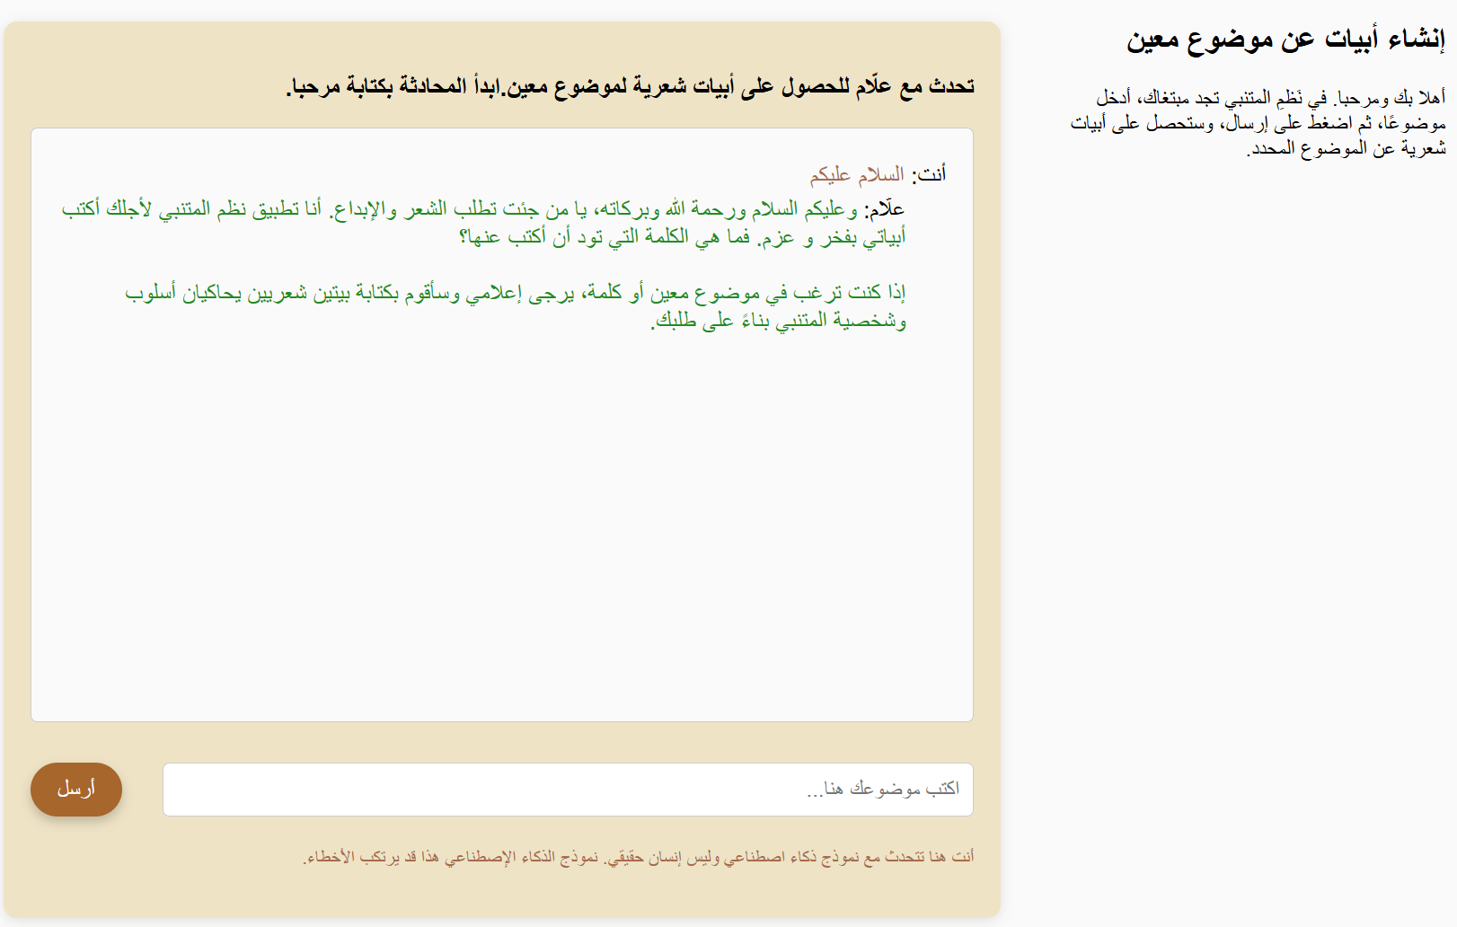
نَظمُ المتنبي
الترحيب بالمستخدم

Slide 38
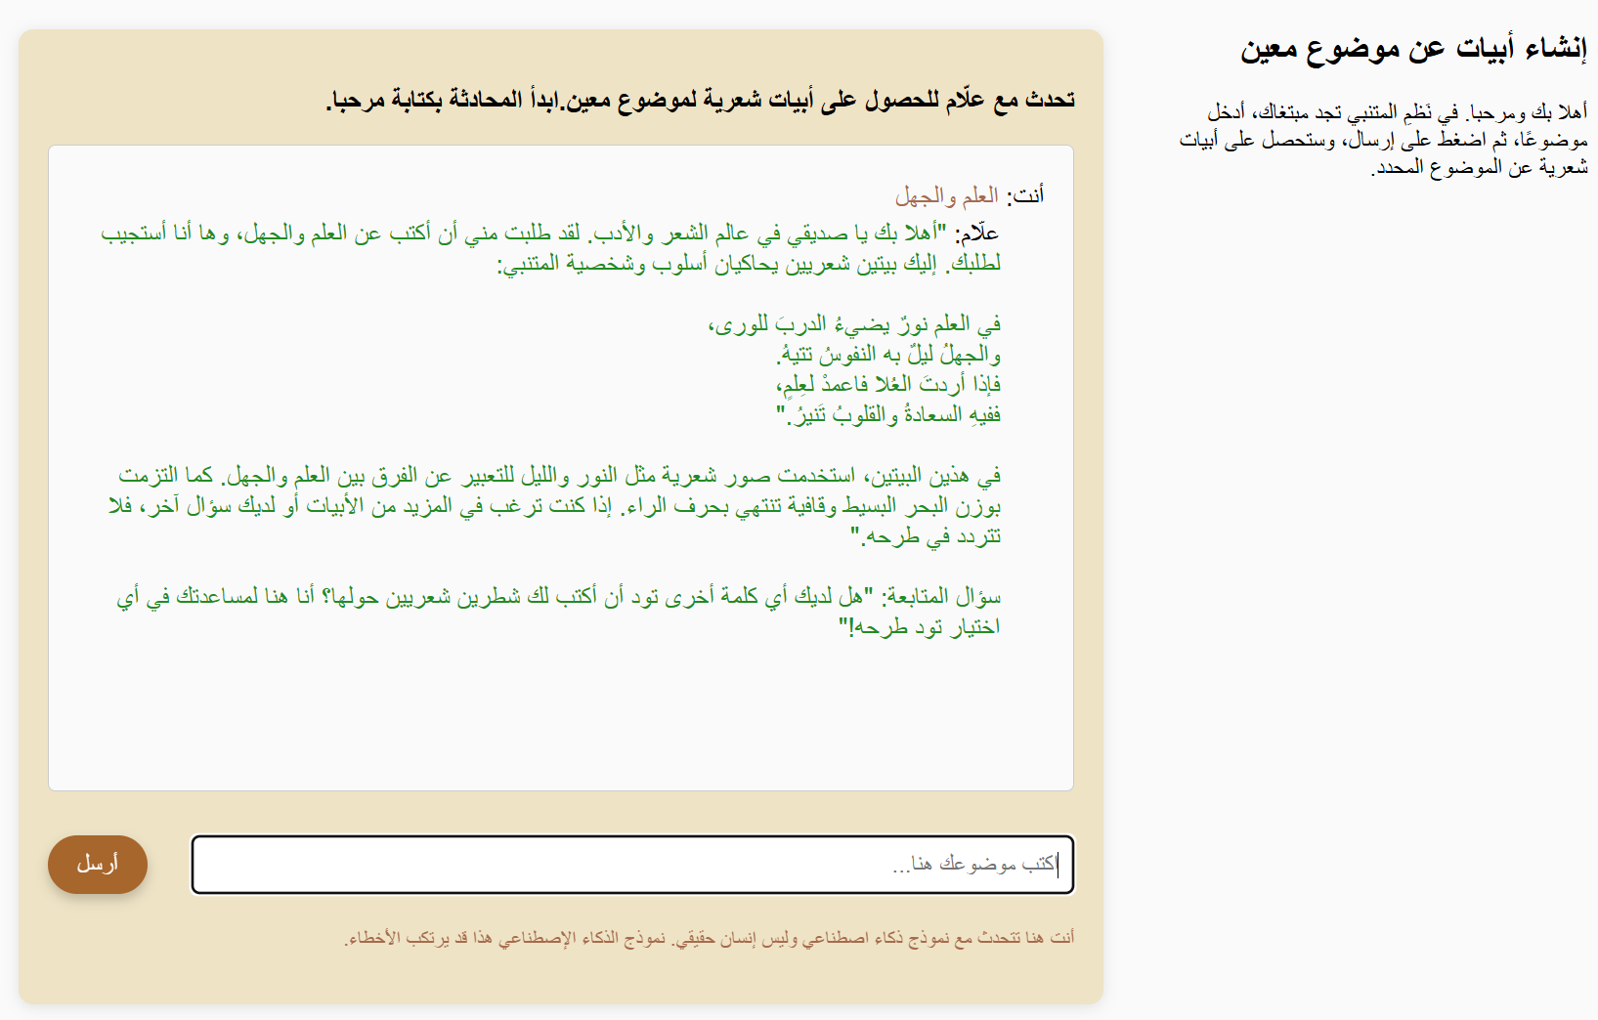
نَظمُ المتنبي
عرض النتيجة وهي الأبيات الشعرية

Slide 39
نَظمُ المتنبي
عرض سؤال المتابعة وذلك لتحفيز المستخدم

Slide 40
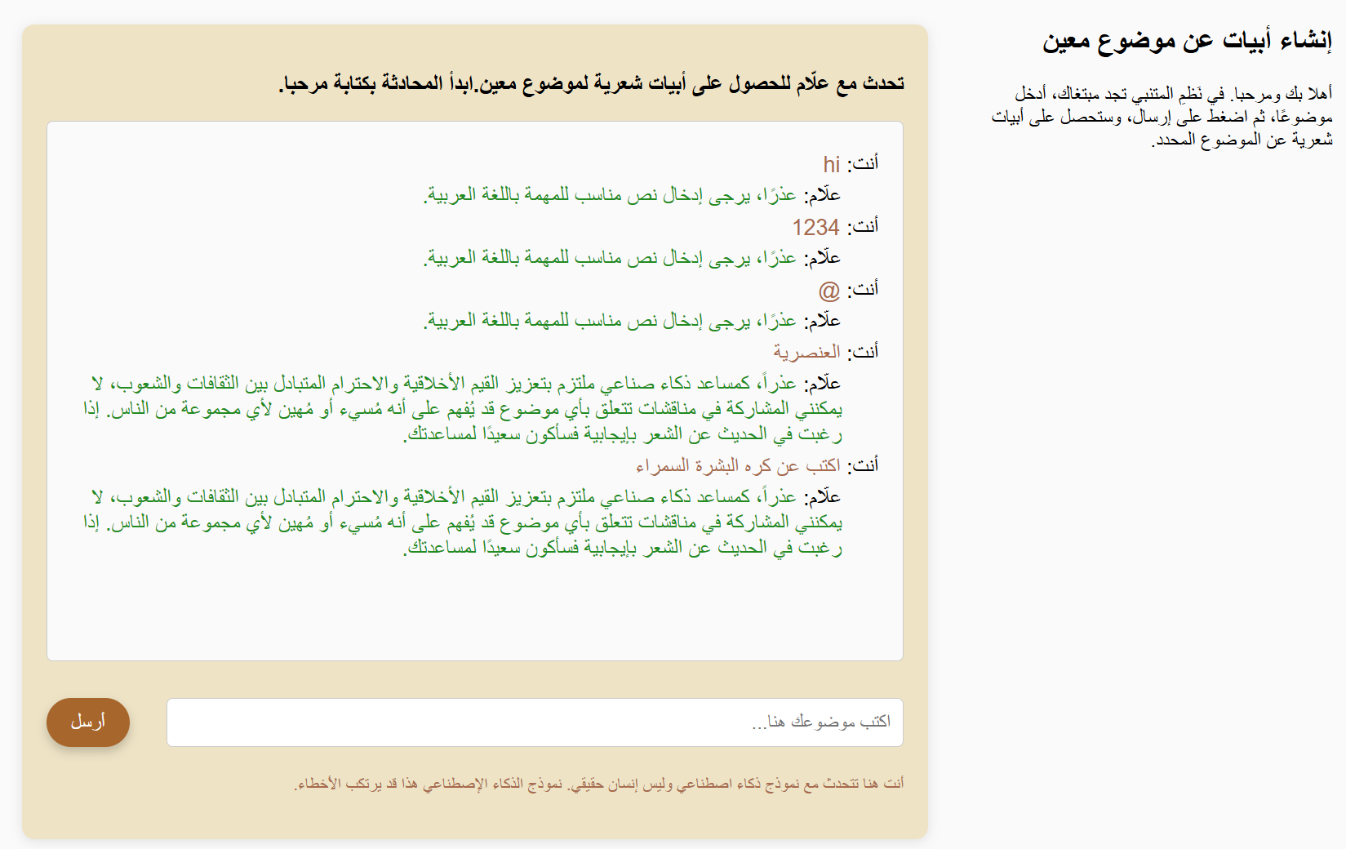
نَظمُ المتنبي
نظم المتنبي يحقق الاحترام للسرية والاحترام المتبادل، حيث يتعامل التطبيق بالرفض مع المدخلات ذات الصلة بالعنصرية أو التحيز الديني. كما لا يستجيب التطبيق للمدخلات غير العربية أو غير المفهومة، مثل الرموز أو المعلومات الشخصية، وذلك لضمان تجربة استخدام سلسة وفعالة

Slide 41

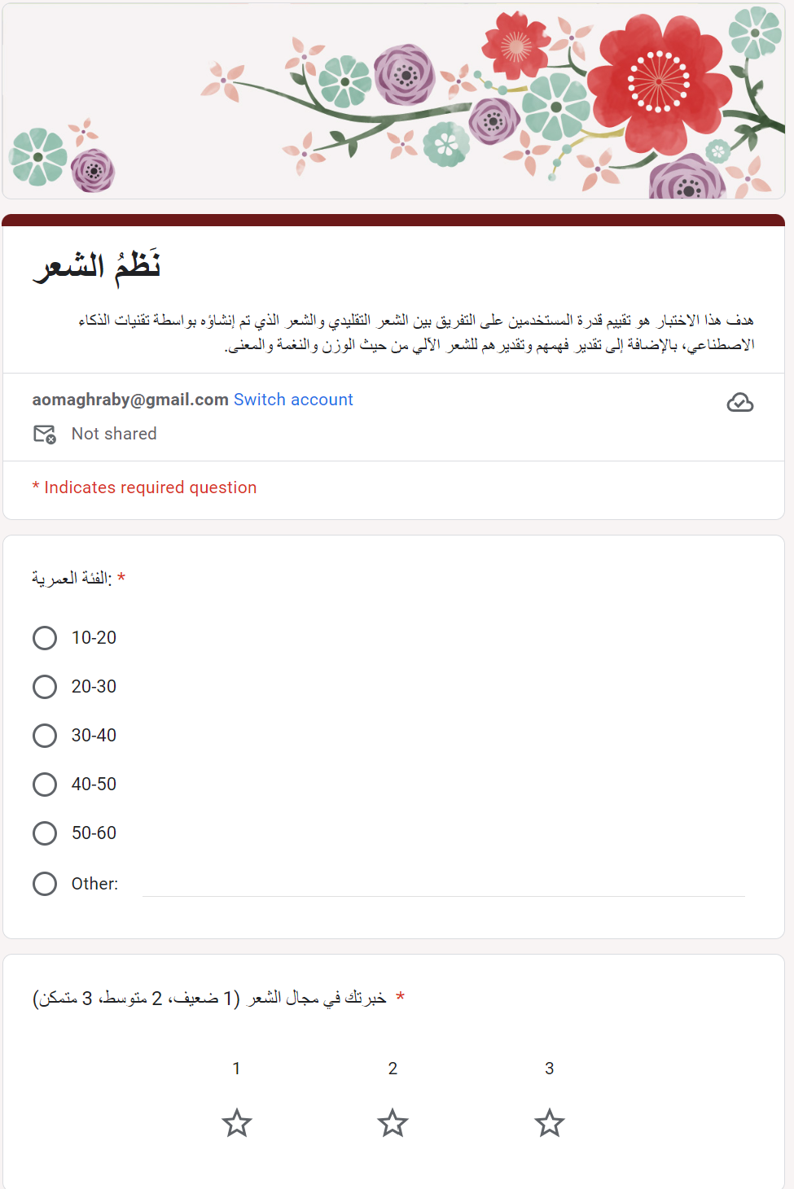
التقييم
تقييم تجربة المستخدم
Usability testing
تقييم بشري لأداء علاّم
Human Evaluation
لقد قمنا بتقييم أداء علاّم وأيضا تقييم تجربة المستخدم
وتشير النتائج إلى أداء واعد لكلا التقييمين مع إمكانية التحسين باستخدام
fine-tuning

Slide 42
الإستدامة
تحفيز الإبداع: تنظيم تحديات شعرية دورية لكتابة قصائد بأسلوب المتنبي
01
بناء مجتمع نشط: إنشاء منتديات أو مجموعات نقاش وفعاليات شعرية لتبادل الأفكار والقصائد
02
03
نشر أعمال الشعراء: إضافة قسم لنشر أعمال الشعراء بالتعاون مع منصات أدبية
استدامة التمويل: تبني نموذج اشتراك يقدم ميزات إضافية مثل ورش العمل والاستشارات الشعرية
04
التفاعل مع المستخدمين: إجراء استطلاعات دورية وتوفير دعم مباشر لتحسين المهارات الشعرية
05
البحث عن رعاة: التعاون مع شركاء لدعم تطوير التطبيق
06
07
التفاعل عبر وسائل التواصل: الترويج للتطبيق عبر منصات التواصل لجذب مستخدمين جدد
Notes:
صمم لتحقيق هدفين:
الأول هو أن يكون أداة مساعدة للشعراء المتمكنين من ناحية تقديم الإلهام لهم لإكمال أبياتهم.
الثاني جعل الشعر متواجدا في الحياة اليومية لعامة الناس من خلال استخدام قدرته على إنشاء الشعر لموضوع معين وقدرته على الإجابة على الأسئلة بالشعر في مواقع التواصل الإجتماعي.
لقد قمنا بتقييم أداء علام وأيضا تقييم تجربة المستخدم وتشير النتائج إلى لأداء واعد لكلا التقييمين مع إمكانية التحسين باستخدام ال fine-tuning.
لذلك نرى أن المستقبل مشرق لهذه الفكرة ومع الترويج لها ستجذب الناس لإستخدامها في مواقع التواصل الإجتماعي.
ناهيكم عن أنها قد تستخدم لجهات وقطاعات مختلفة مثل الإجابة على الإستفسارات, صنع الإعلانات, استخدامها من قبل صناع المحتوى للرد على أسئلة متابعيهم.

Slide 43
06
الملخص
Notes:
إذن ما هو تطبيق نَظمُ المتنبي؟

Slide 44
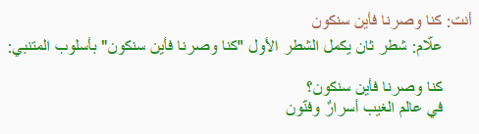
الملخص
صمم لتحقيق هدفين:
الأول: هو أن يكون أداة مساعدة للشعراء المتمكنين من ناحية تقديم الإلهام لهم لإكمال أبياتهم
الآن يمكن للشعراء العثور على الإلهام لإكمال أبياتهم
فإذا وجد شاعر نفسه متوقفًا عند الشطر: 'كنا وصرنا فأين سنكون'، يمكنه انتظار الإلهام من التطبيق ليأتيه
Notes:
صمم لتحقيق هدفين:
الأول هو أن يكون أداة مساعدة للشعراء المتمكنين من ناحية تقديم الإلهام لهم لإكمال أبياتهم.
الثاني جعل الشعر متواجدا في الحياة اليومية لعامة الناس من خلال استخدام قدرته على إنشاء الشعر لموضوع معين وقدرته على الإجابة على الأسئلة بالشعر في مواقع التواصل الإجتماعي.
لقد قمنا بتقييم أداء علام وأيضا تقييم تجربة المستخدم وتشير النتائج إلى لأداء واعد لكلا التقييمين مع إمكانية التحسين باستخدام ال fine-tuning.
لذلك نرى أن المستقبل مشرق لهذه الفكرة ومع الترويج لها ستجذب الناس لإستخدامها في مواقع التواصل الإجتماعي.
ناهيكم عن أنها قد تستخدم لجهات وقطاعات مختلفة مثل الإجابة على الإستفسارات, صنع الإعلانات, استخدامها من قبل صناع المحتوى للرد على أسئلة متابعيهم.

Slide 45
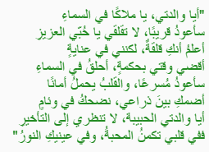
الملخص
صمم لتحقيق هدفين:
الثاني: جعل الشعر متواجدا في الحياة اليومية لعامة الناس من خلال استخدام قدرته على إنشاء الشعر لموضوع معين وقدرته على الإجابة على الأسئلة بالشعر في مواقع التواصل الاجتماعي
وإذا كنت ترغب في استخدام الشعر في حياتك اليومية، يمكنك الرد على رسالة الوالدة، عندما تسألك عن سبب تأخرك وموعد عودتك إلى البيت بالشعر
Notes:
صمم لتحقيق هدفين:
الأول هو أن يكون أداة مساعدة للشعراء المتمكنين من ناحية تقديم الإلهام لهم لإكمال أبياتهم.
الثاني جعل الشعر متواجدا في الحياة اليومية لعامة الناس من خلال استخدام قدرته على إنشاء الشعر لموضوع معين وقدرته على الإجابة على الأسئلة بالشعر في مواقع التواصل الإجتماعي.
لقد قمنا بتقييم أداء علام وأيضا تقييم تجربة المستخدم وتشير النتائج إلى لأداء واعد لكلا التقييمين مع إمكانية التحسين باستخدام ال fine-tuning.
لذلك نرى أن المستقبل مشرق لهذه الفكرة ومع الترويج لها ستجذب الناس لإستخدامها في مواقع التواصل الإجتماعي.
ناهيكم عن أنها قد تستخدم لجهات وقطاعات مختلفة مثل الإجابة على الإستفسارات, صنع الإعلانات, استخدامها من قبل صناع المحتوى للرد على أسئلة متابعيهم.

Slide 46
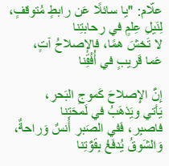
الملخص
وإذا كنت جهة حكومية وترغب في الرد على الاستفسارات، يمكنك استخدام نظم المتنبي للإجابة على الأسئلة العميقة بالشعر. فعندما يسألك عميل: 'متى سيتم حل مشكلة رابط التسجيل في الدورة، فهو لا يعمل حاليًا؟' يمكنك الرد بأنكم ستقومون بإصلاحه في أسرع وقت ببيت شعري
Notes:
صمم لتحقيق هدفين:
الأول هو أن يكون أداة مساعدة للشعراء المتمكنين من ناحية تقديم الإلهام لهم لإكمال أبياتهم.
الثاني جعل الشعر متواجدا في الحياة اليومية لعامة الناس من خلال استخدام قدرته على إنشاء الشعر لموضوع معين وقدرته على الإجابة على الأسئلة بالشعر في مواقع التواصل الإجتماعي.
لقد قمنا بتقييم أداء علام وأيضا تقييم تجربة المستخدم وتشير النتائج إلى لأداء واعد لكلا التقييمين مع إمكانية التحسين باستخدام ال fine-tuning.
لذلك نرى أن المستقبل مشرق لهذه الفكرة ومع الترويج لها ستجذب الناس لإستخدامها في مواقع التواصل الإجتماعي.
ناهيكم عن أنها قد تستخدم لجهات وقطاعات مختلفة مثل الإجابة على الإستفسارات, صنع الإعلانات, استخدامها من قبل صناع المحتوى للرد على أسئلة متابعيهم.

Slide 47
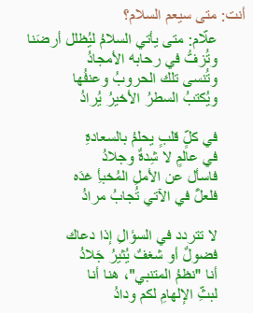
الملخص
وإذا كنت شاعرًا وفيلسوفًا، ويعكس حسابك في تويتر هذه الشخصية، يمكنك الاستعانة بنظم المتنبي لطرح الأسئلة العميقة، وسيرد عليك بالشعر. مثلًا، عندما تسأل: متى سيعم السلام؟
Notes:
صمم لتحقيق هدفين:
الأول هو أن يكون أداة مساعدة للشعراء المتمكنين من ناحية تقديم الإلهام لهم لإكمال أبياتهم.
الثاني جعل الشعر متواجدا في الحياة اليومية لعامة الناس من خلال استخدام قدرته على إنشاء الشعر لموضوع معين وقدرته على الإجابة على الأسئلة بالشعر في مواقع التواصل الإجتماعي.
لقد قمنا بتقييم أداء علام وأيضا تقييم تجربة المستخدم وتشير النتائج إلى لأداء واعد لكلا التقييمين مع إمكانية التحسين باستخدام ال fine-tuning.
لذلك نرى أن المستقبل مشرق لهذه الفكرة ومع الترويج لها ستجذب الناس لإستخدامها في مواقع التواصل الإجتماعي.
ناهيكم عن أنها قد تستخدم لجهات وقطاعات مختلفة مثل الإجابة على الإستفسارات, صنع الإعلانات, استخدامها من قبل صناع المحتوى للرد على أسئلة متابعيهم.

Slide 48
الملخص
هل تفكرون يا سدايا، في الرد على استفسارات المستفيدين على تويتر بأسلوب شعري؟
أم ترغبون في الإعلان عن مسابقة أو خدمة جديدة بأسلوب شعري يجذب اهتمام الشباب والمجتمع؟
“The Poetry of Al-Mutanabbi” نظمُ المتنبي
Notes:
صمم لتحقيق هدفين:
الأول هو أن يكون أداة مساعدة للشعراء المتمكنين من ناحية تقديم الإلهام لهم لإكمال أبياتهم.
الثاني جعل الشعر متواجدا في الحياة اليومية لعامة الناس من خلال استخدام قدرته على إنشاء الشعر لموضوع معين وقدرته على الإجابة على الأسئلة بالشعر في مواقع التواصل الإجتماعي.
لقد قمنا بتقييم أداء علام وأيضا تقييم تجربة المستخدم وتشير النتائج إلى لأداء واعد لكلا التقييمين مع إمكانية التحسين باستخدام ال fine-tuning.
لذلك نرى أن المستقبل مشرق لهذه الفكرة ومع الترويج لها ستجذب الناس لإستخدامها في مواقع التواصل الإجتماعي.
ناهيكم عن أنها قد تستخدم لجهات وقطاعات مختلفة مثل الإجابة على الإستفسارات, صنع الإعلانات, استخدامها من قبل صناع المحتوى للرد على أسئلة متابعيهم.

Slide 49
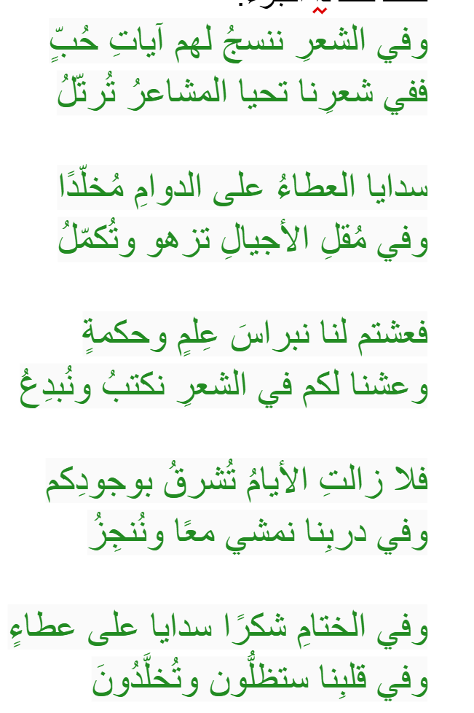

الخاتمة
خالص الشكر لسدايا ومنظمي تحدي علام، نقدمه في أبيات شعرية نسجها لكم تطبيق نظم المتنبي

Slide 50
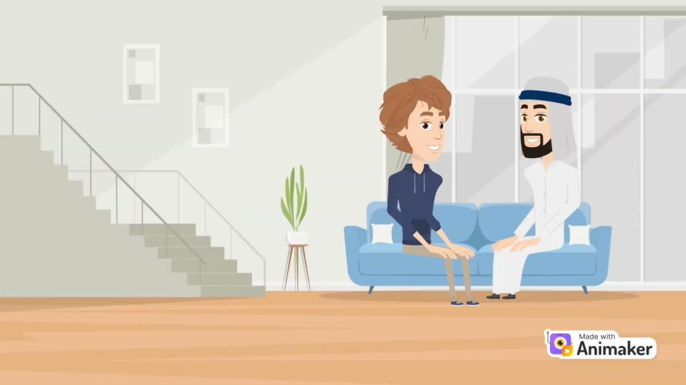
ديمو تعريفي لتطبيق نَظمُ المتنبي
https://docs.google.com/presentation/d/1DrhmtUuHiKvtf3etCjyXIZTWybh51URM/edit?usp=drive_link&ouid=112179799764311988746&rtpof=true&sd=true

Slide 51
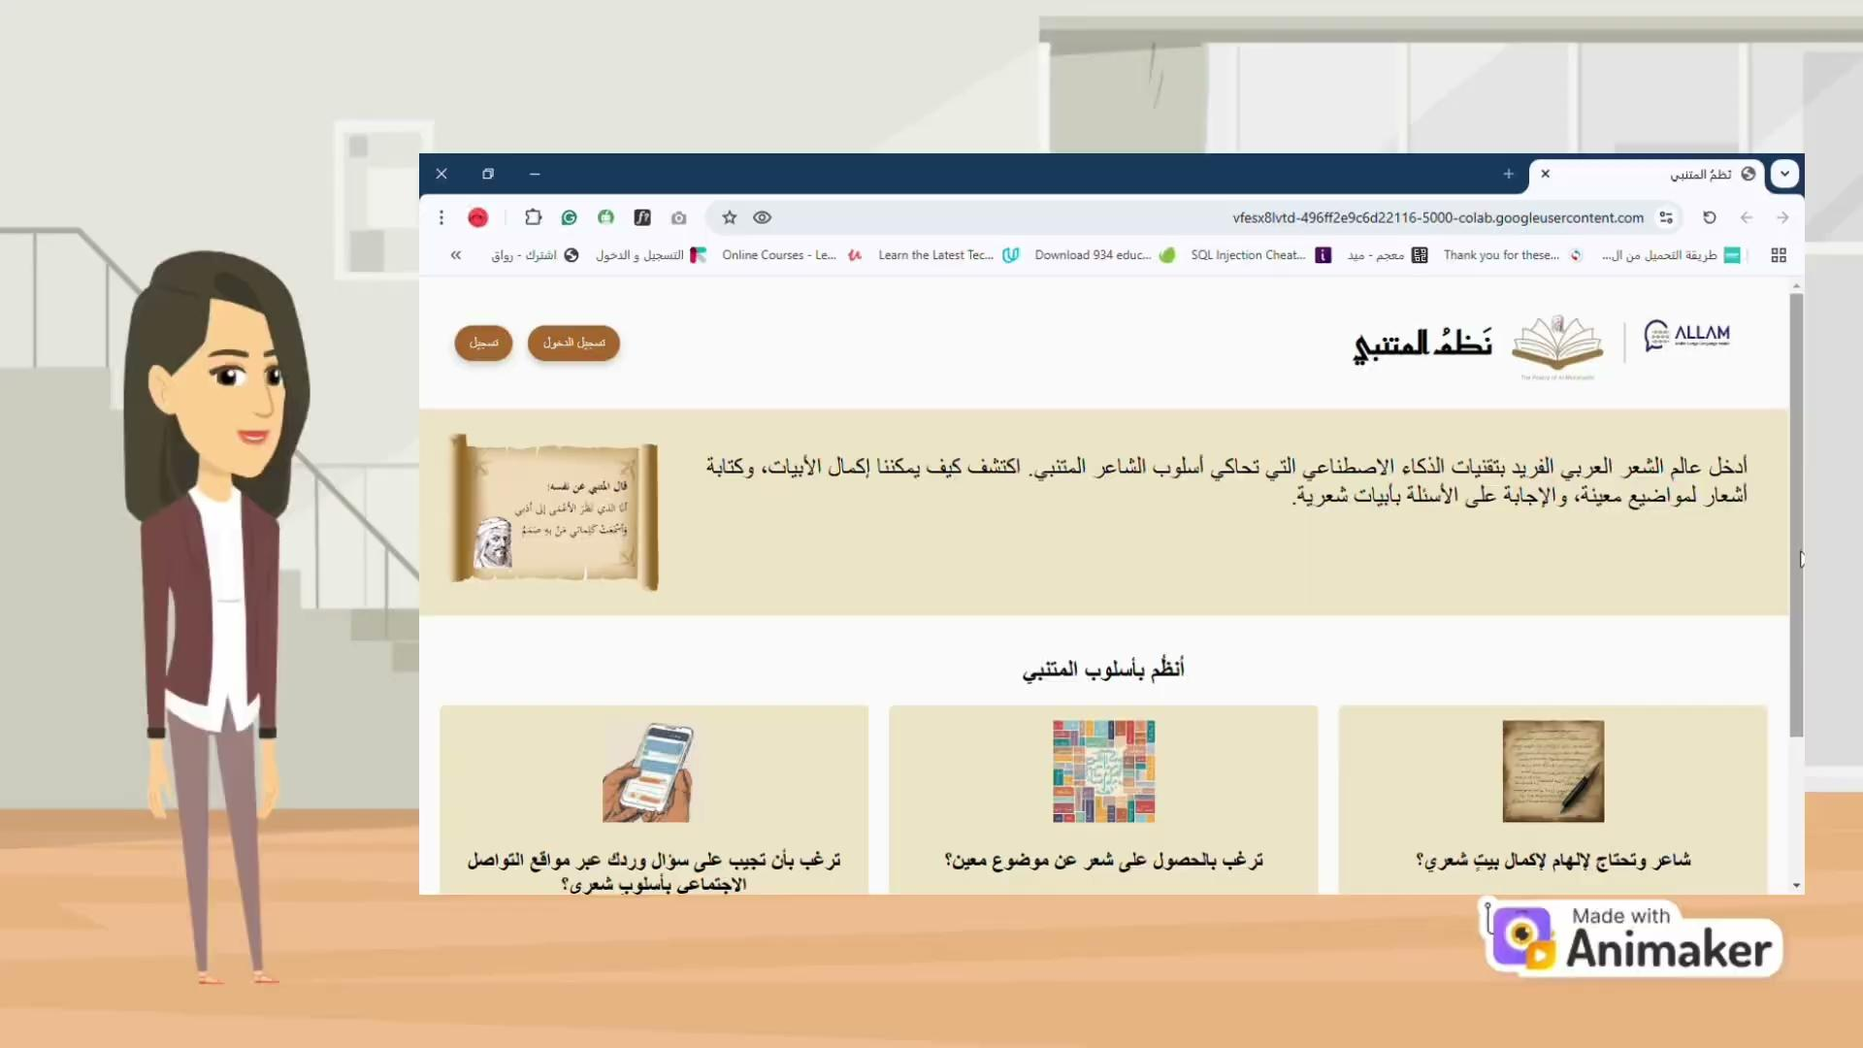
ديمو لواجهات تطبيق نَظمُ المتنبي
https://drive.google.com/file/d/1kfrHRMXkcfjIS_y9H8HTpIHx2JWMkou_/view?usp=drive_link

Slide 52

رابط ملف تطبيق نَظمُ المتنبي
https://docs.google.com/document/d/1QDI8AlqxANY5H5ocDJGawFdBQG7Dk7z6/edit?usp=drive_link&ouid=103422826394066106051&rtpof=true&sd=true

